Slide 1

HOẠT ĐỘNG TRẢI NGHIỆM
BÀI 4: YÊU THƯƠNG CON NGƯỜI

Slide 2




Slide 3




Slide 4
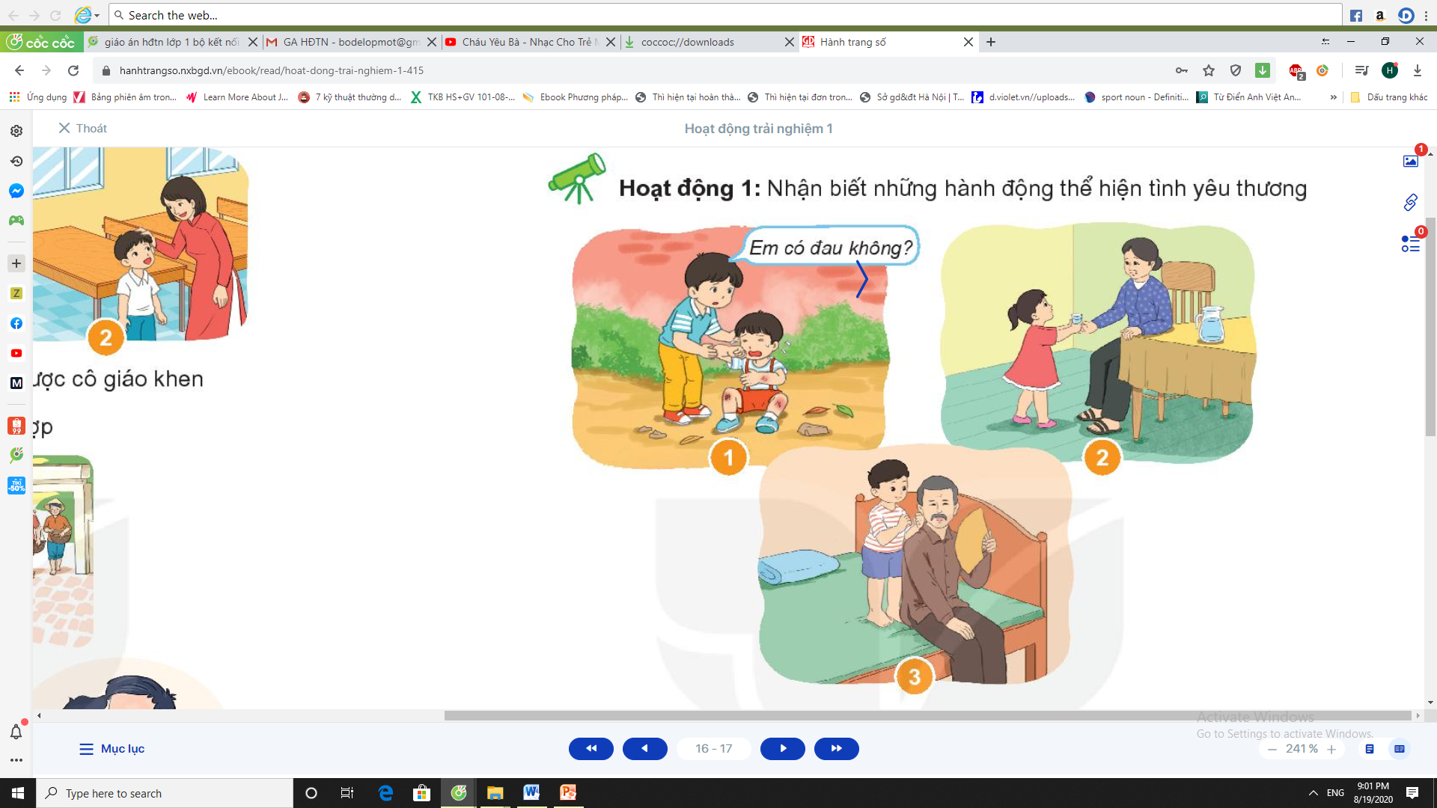

Slide 7








Thư Giãn

Slide 8
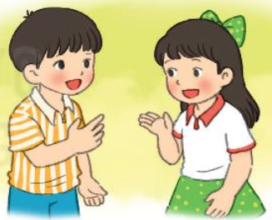
Hoạt động 2: Chia sẻ về những hành vi yêu thương.
Hành động yêu thương em đã thể hiện.
Hành động yêu thương mà gia đình, người khác dành cho em.

Slide 9
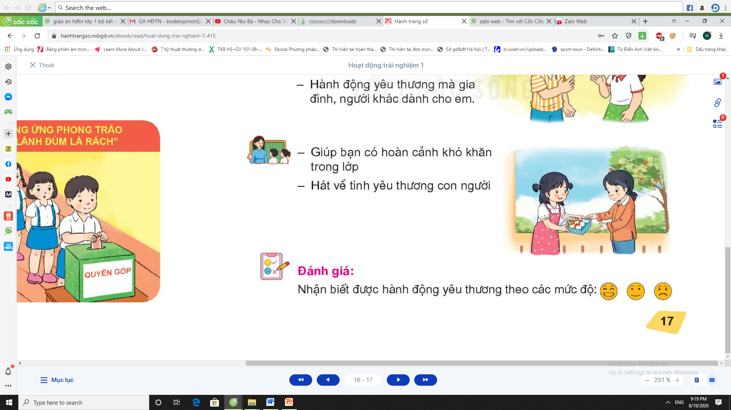
Hoạt động 3: Chia sẻ với các bạn về việc thể hiện tình yêu thương.
Giúp bạn có hoàn cảnh khó khăn trong lớp.
Hát về tình yêu thương con người.

Slide 10

TỔNG KẾT – ĐÁNH GIÁ

Slide 11


Bài học kết thúc. Cảm ơn các con! .

